Slide 1
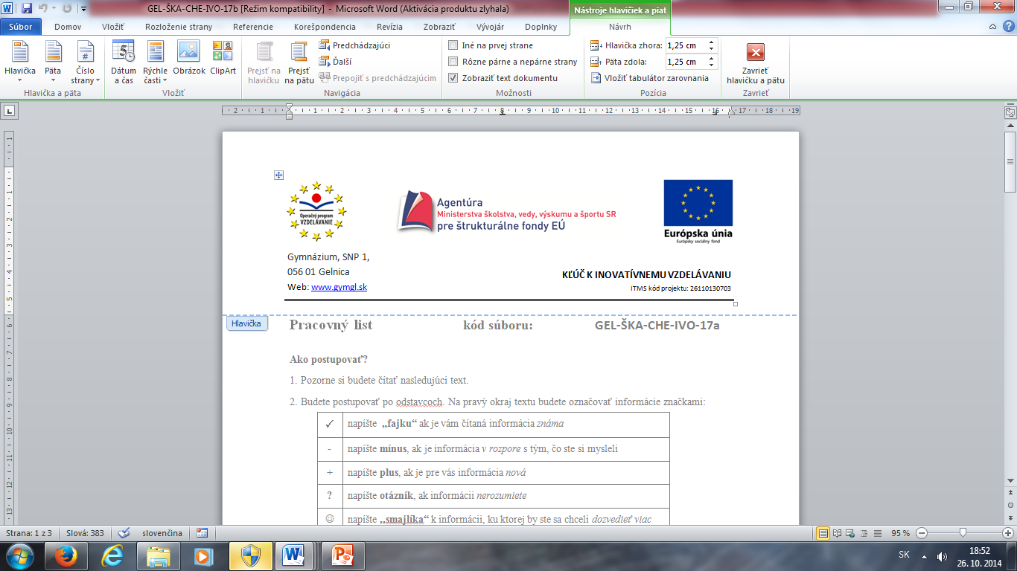
Deriváty karboxylových kyselín
RNDr. Lenka Škarbeková
GEL-ŠKA-CHE-VIIIO-37

Slide 2
DERIVÁTY UHĽOVODÍKOV
- odvodzujeme dva druhy derivátov KK:
vznikajú nahradením vodíka –H alebo celého hydroxylu -OH v –COOH skupine KK
vznikajú nahradením jedného alebo viacerých atómov vodíka v uhľovodíkovom reťazci KK iným atómom alebo funkčnou skupinou - obsahujú ďalšiu funkčnú skupinu
1.FUNKČNÉ DERIVÁTY
2.SUBSTITUČNÉ DERIVÁTY

Slide 3
Zvyšok kyseliny po odtrhnutí
hydroxylovej skupiny
nazývame ACYL
napr. formyl = acyl kyseliny mravčej
acetyl = acyl kyseliny octovej

Slide 4
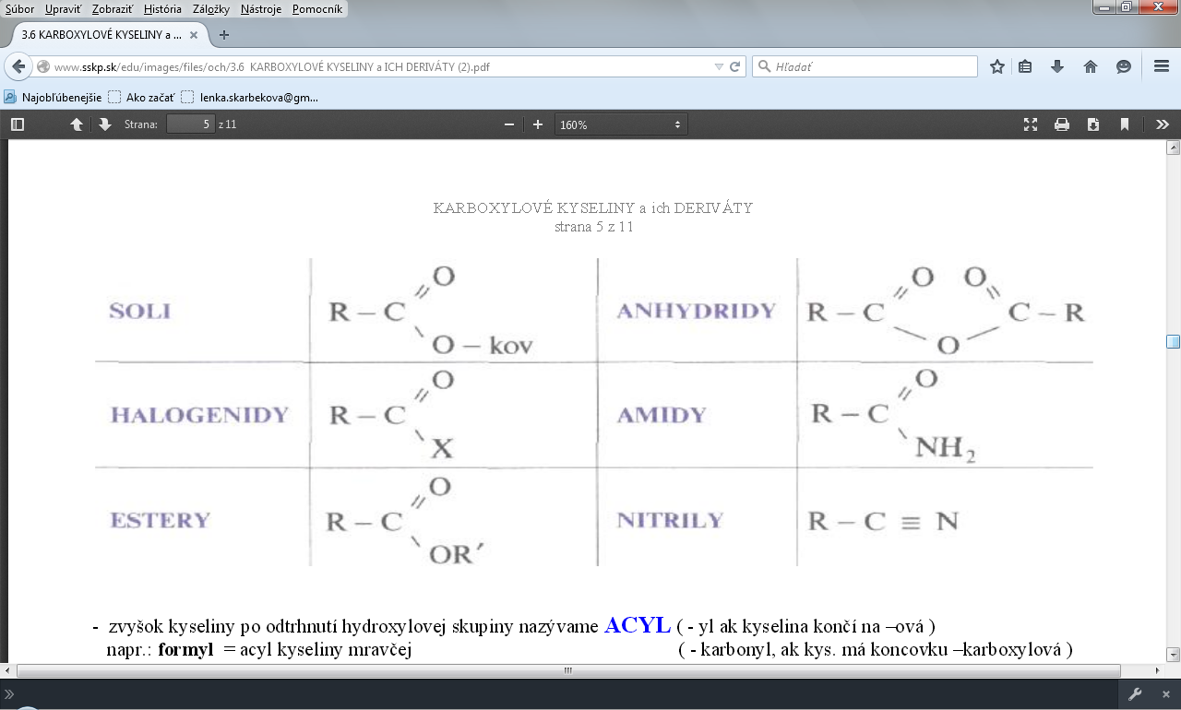
FUNKČNÉ DERIVÁTY KK
v porovnaní s KK majú výrazne odlišné vlastnosti, pretože dochádza k zmenám v karboxylovej skupine
najvýznamnejšie sú:

Slide 5
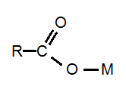

a) soli
octan sodný (nátrium-acetát )
benzoan draselný

Slide 6
palmitan sodný
octan hlinitý

Slide 7

b) estery
metylester kyseliny octovej = metylester kyseliny etánovej

Slide 8
väčšina esterov nižších KK príjemne, zvyčajne ovocne vonia - používajú sa v potravinárstve ako esencie alebo pri výrobe voňaviek
vonné a chuťové látky, napr.: mravčan etylový = rumová esencia, octan etylový = hrušková esencia, maslan etylový = ananásová esencia
Zmydelňovanie - alkalická hydrolýza esterov, uskutočňuje sa pôsobením alkálií - NaOH/KOH,
vznikajú mydlá - estery vyšších karboxylových kyselín s glycerolom - sú základnou zložkou tukov a olejov

Slide 9


c) halogenidy
acetylchlorid = chlorid k. octovej

Slide 10


d) amidy
acetamid

Slide 11
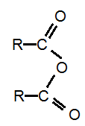

e) anhydridy
Acetanhydrid =
anhydrid k. octovej

Slide 12
f) nitrily = kyanidy
propionitril

Slide 13
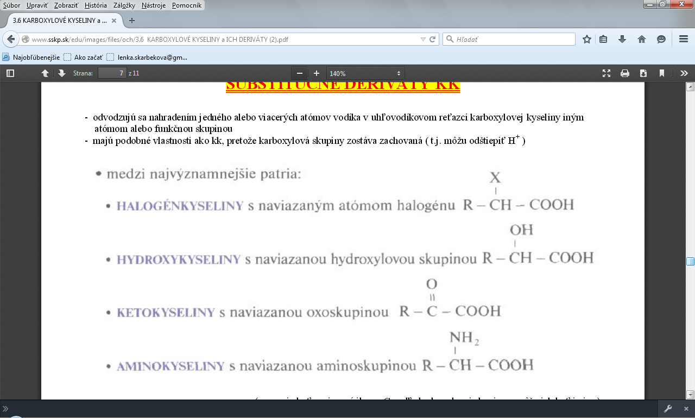
SUBSTITUČNÉ DERIVÁTY KK

Slide 14

v reťazci karboxylovej kyseliny sa nachádza okrem –COOH skupiny ešte aspoň jedna charakteristická skupina
jej poloha sa označuje číslom alebo gréckym písmenom
γ β α

Slide 15




a) Halogénkyseliny
kyselina fluoroctová (etánová)
kys. 2,2-dichlorpropiónová (propánová)
kyselina 2-chlórmaslová (kyselina 2-chlórbutánová)

Slide 16

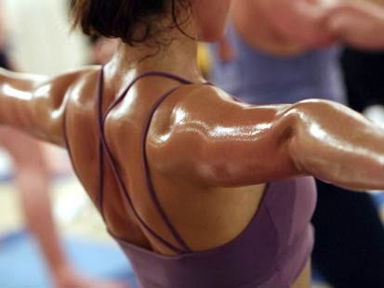

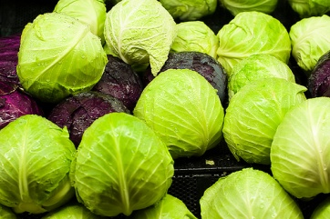

b) Hydroxykyseliny
obsahujú v molekule hydroxyskupinu
kys. 2-hydroxypropiónová (propánová) = mliečna
kys. hydroxyoctová (etánová) = glykolová
kyselina hydroxybutándiová = jablčná

Slide 17

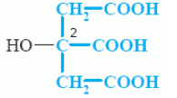
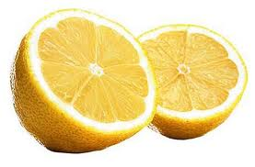
kys. 2,3-dihydroxyjantarová = vínna
kys. 2-hydroxypropán-1,2,3-trikarboxylová = citrónová

Slide 18



c) Oxokyseliny
obsahujú aldehydickú alebo keto skupinu
kys. 2-oxoetánová
Kyselina 2-oxopropánová = pyrohroznová

Slide 19



d) Aminokyseliny
obsahujú v molekule amino skupinu
kys. aminooctová (etánová) = glycín
kys. 2-aminopropiónová (propánová) = alanín

Slide 20
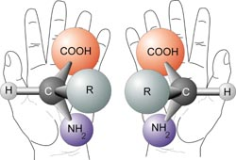
Optická aktivita
enantioméry,
optické antipódy

Slide 21
- otáčajú rovinu polarizovaného svetla o určitý uhol doprava (+) alebo doľava (-)
C* - chirálny uhlík, asymetrický,
stereogénne centrum – má 4 rôzne
substituenty
Racemát = opticky neaktívna zmes,
obsahuje zmes optických antipódov
v pomere 1:1

Slide 22
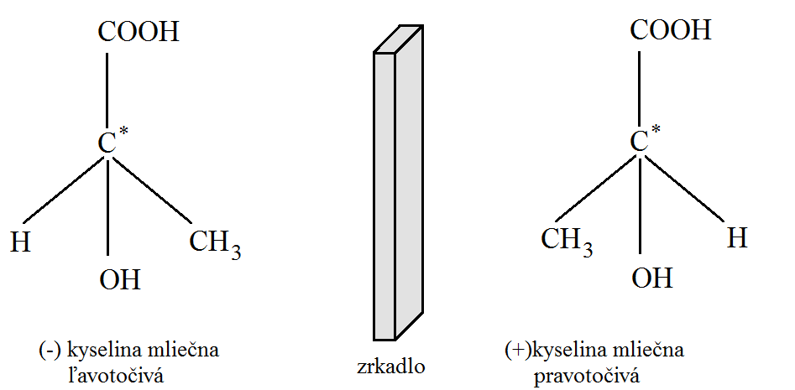
- vzťah predmet a jeho obraz v zrkadle

Slide 23
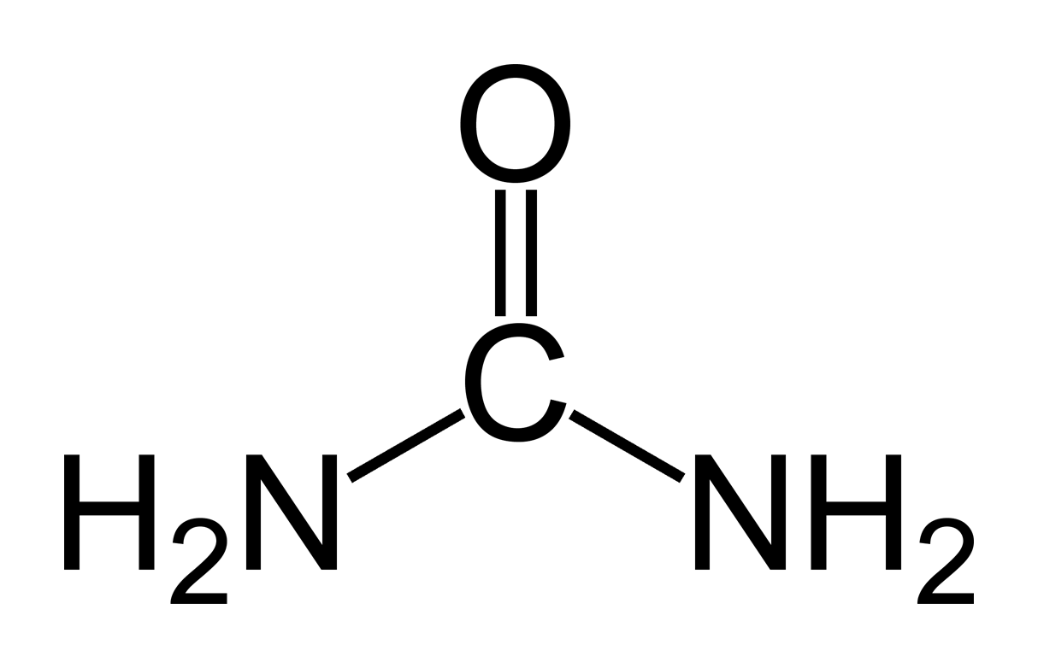
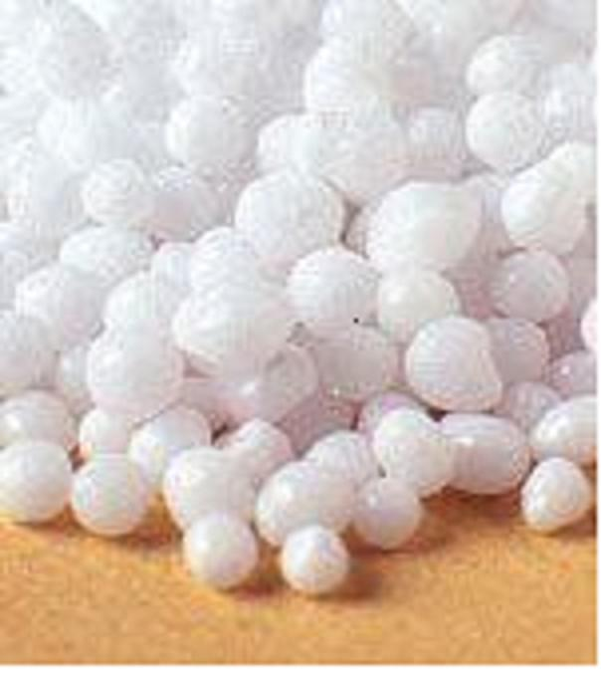
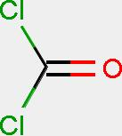
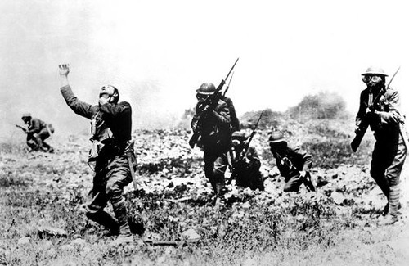
Deriváty kyseliny uhličitej
anorg. kyselina, jej deriváty sa radia medzi organické látky
Močovina = diamid kyseliny uhličitej
prvá org. látka pripravená synteticky (1828)
odpadový produkt metabolizmu dusíkatých látok
Fosgén = dichlorid kyseliny uhličitej COCl₂
bezfarebný jedovatý plyn, bojový plyn použitý v 1.sv.vojne

